Slide 1
ReLearning
-소프트웨어 3학년-
Notes:
소프트웨어 3학년 프로젝트 발표 시작하겠습니다. 저희는 소프트웨어 3학년으로 구성되어 있구요, 프로젝트 이름은 ReLearning입니다.

Slide 2
목차
1
ReLearning 이란?
2
개발환경 및 작업 내용
3
시스템 구동 순서
4
시연 동영상
5
질문과 답변
Notes:
목차는 저희 프로젝트 이름 ReLearning이 무엇인지 설명을하고, 개발환경 -> 구동 순서 -> 시현 동영상을 보여드리고 마지막으로 질문과 답변 시간을 가지고 끝내겠습니다.

Slide 3
1. ReLearning 이란?

Slide 4
ReLearning 이란?
ReLearning = Re + Learning
ReLearning = Record + Learning
ReLearning이란, 강의실에서 교수님이 설명하는 내용과 , 강의 화면을 자동으로 촬영 및 녹음하여
사이트에 업로드해주는 시스템입니다.
Notes:
저희 원래 이름이 수업블랙 박스였는데요, ReLearning으로 이름을 바꾼 이유가 2개 있는데요.
첫번재 의미로는 Re+Learning 다시 공부하다 또는 Record+Learning 강의물을 통해 공부하다 라는 뜻으로 해석할 수 있습니다.
이해하기 쉬운 뜻으로는, 강의 자동촬영 시스템이라고 생각하면 되는데 강의실에서 ~

Slide 5
2. 개발환경 및 작업내용

Slide 6
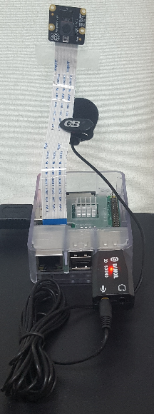
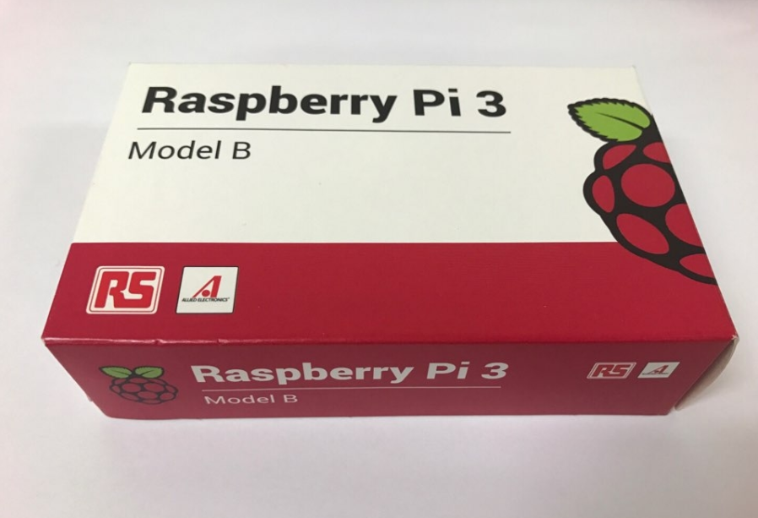
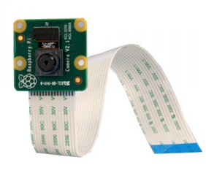
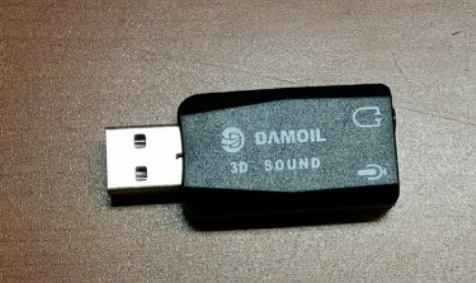
개발환경, 외부
라즈베리파이3
카메라 모듈
마이크 모듈

Slide 7
개발환경, 내부
JSP
웹 개발
JavaScript
Python
웹 개발
라즈베리파이 쪽 처리
HTML
웹 개발
Mysql
데이터 베이스

Slide 8
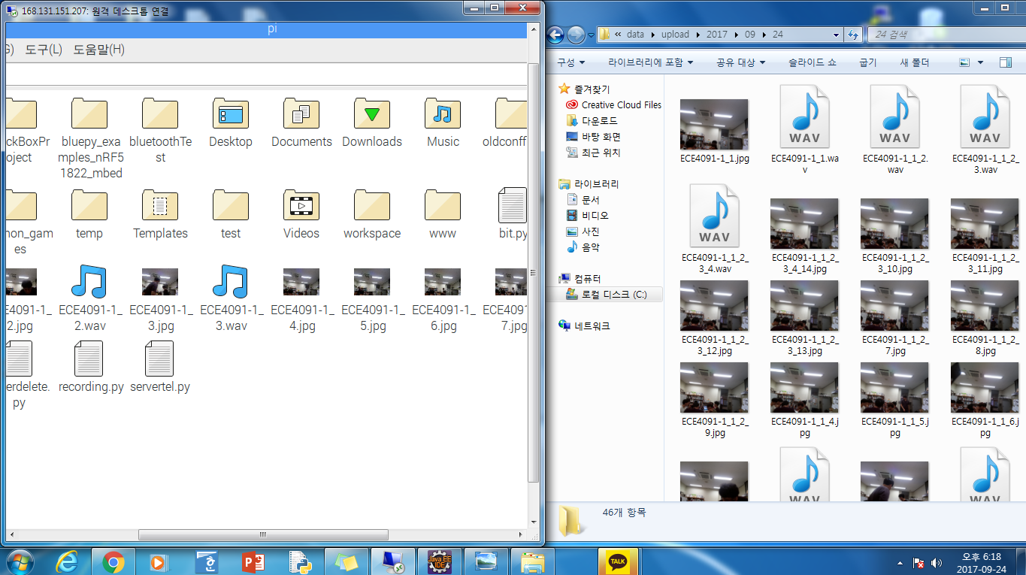
작업내용_1
*강의 촬영 및 녹음 : Python (picamera, pyaudio 라이브러리 사용)
Notes:
아래 사진에서 왼쪽은 촬영된 사진이 라즈베리파이에 저장된 화면이고, 오른쪽 사진은 촬영된 사진은 해당 서버 컴퓨터에 전송된 사진이다.

Slide 9
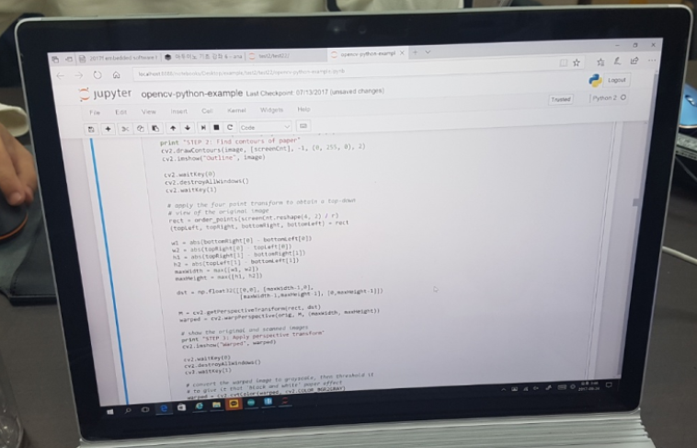
작업내용_2
*칠판 쪽 영상 처리 : Python (cv2 라이브러리 사용) :
1. 촬영된 사진 확인

Slide 10
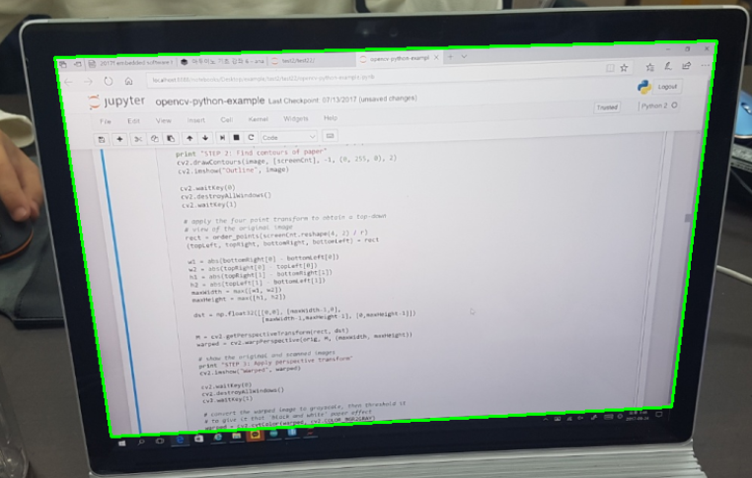
작업내용_2
*칠판 쪽 영상 처리 : Python (cv2 라이브러리 사용) :
1. 촬영된 사진 확인
2. 외곽선 분리

Slide 11
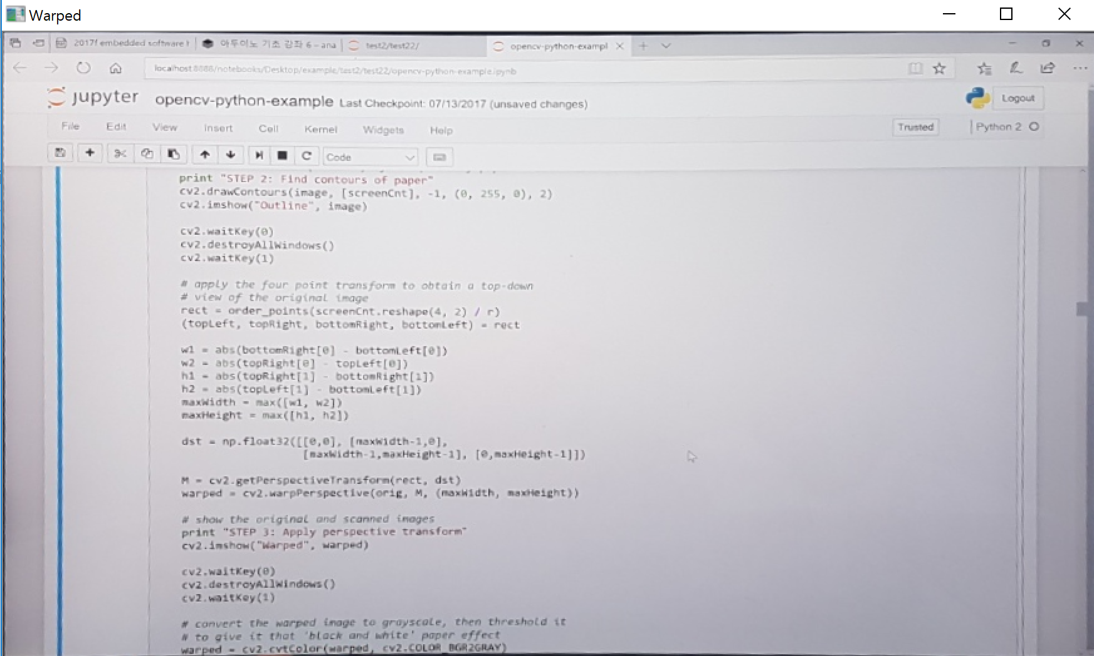
작업내용_2
*칠판 쪽 영상 처리 : Python (cv2 라이브러리 사용) :
1. 촬영된 사진의 외곽선 검출
2. 외곽선 분리
3. 분리된 사진을 평평하게 영상 처리

Slide 12
작업내용_3
*웹 개발 : Jsp, HTML, JavaScript, Mysql
- 사용자 관리
- 질문과 답변 게시판
- 학번 인증을 통해 나의 이번 학기 교과목 가져오기 기능
- 촬영된 사진과 음성파일을 강의 게시글로 자동업로드 기능
Notes:
웹쪽은 크게 4가지 기능으로 분리할 수 있는데, 사용자 관리 /질문과 답변 /학번 인증을 통해 이번학기 교과목 가져오는 스크레이핑 기능/ 촬영된 사진과 음성파일을 자동으로 게시글에 업로드하는 기능이있습니다. 후에 시현동영상에서 이족은 확인해 보겠습니다.

Slide 13
3. 시스템 구동 순서

Slide 14
시스템 구동 순서
이번 학기 강의목록 업로드
강의 시작
사진 업로드
강의 종료
음성 업로드
자료 확인
관리자
교수
관리자
교수
관리자
학생
Notes:
다음으로 구동 순서 입니다.
첫번째로 개강전에 관리자가 관리자 페이지에 저희는 전남대하교 이니깐 전남대학교의 이번학기 강의목록을 미리 저장해 놓습니다.
그리고 개강을 하고 수업이 시작할때 교수가 강의 시작 버튼을 클릭합니다.
이 시작 버튼 클릭과 동시에 자동적으로 사진과 녹음파일일 업로드가 됩니다.
다음으로 강의가 끝나고 종료 버튼을 누르면 인제 모든 사진과 녹음파일이 업로드가 끝이납니다.
ㅇ
인제 나중에 학생이 강의 자료를 확인할 수 있을때, 홈페이지에 들어가서 확인을 하면됩니다.

Slide 15
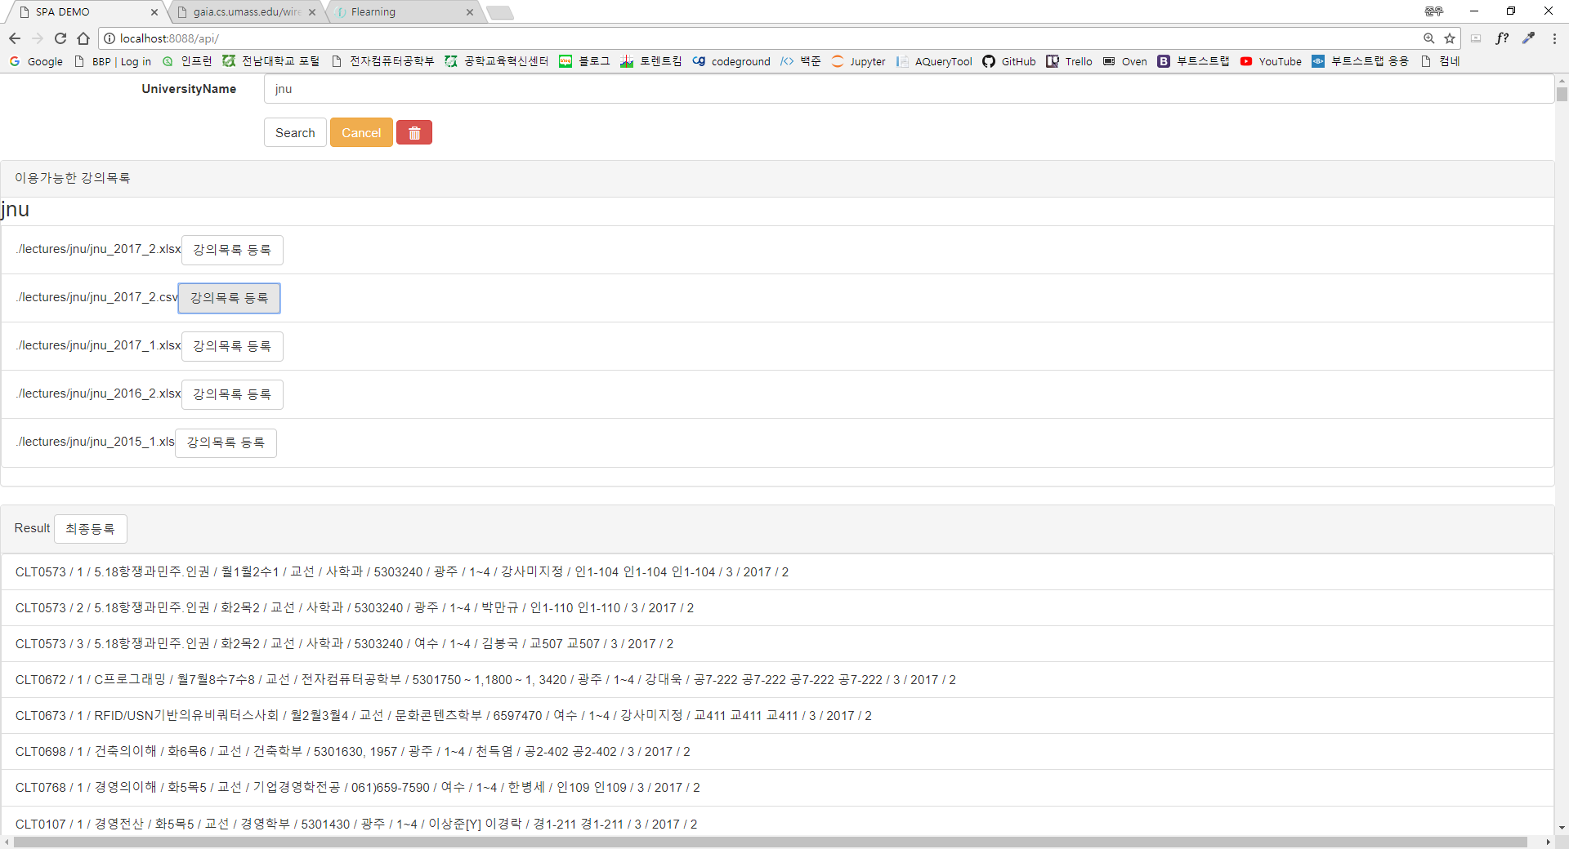
관리자
이번 학기 강의목록 업로드
강의 시작
사진 업로드
강의 종료
음성 업로드
자료 확인
Notes:
관리자 페이지에 들어가서 해당 학교의 해당 학기의 교과목을 데이터베이스에 미리 등록해 놓는 작업이다.
전남대학교 홈페이지에있는 엑셀파일을 확인하여, 디비에 저장하는 작업

Slide 16
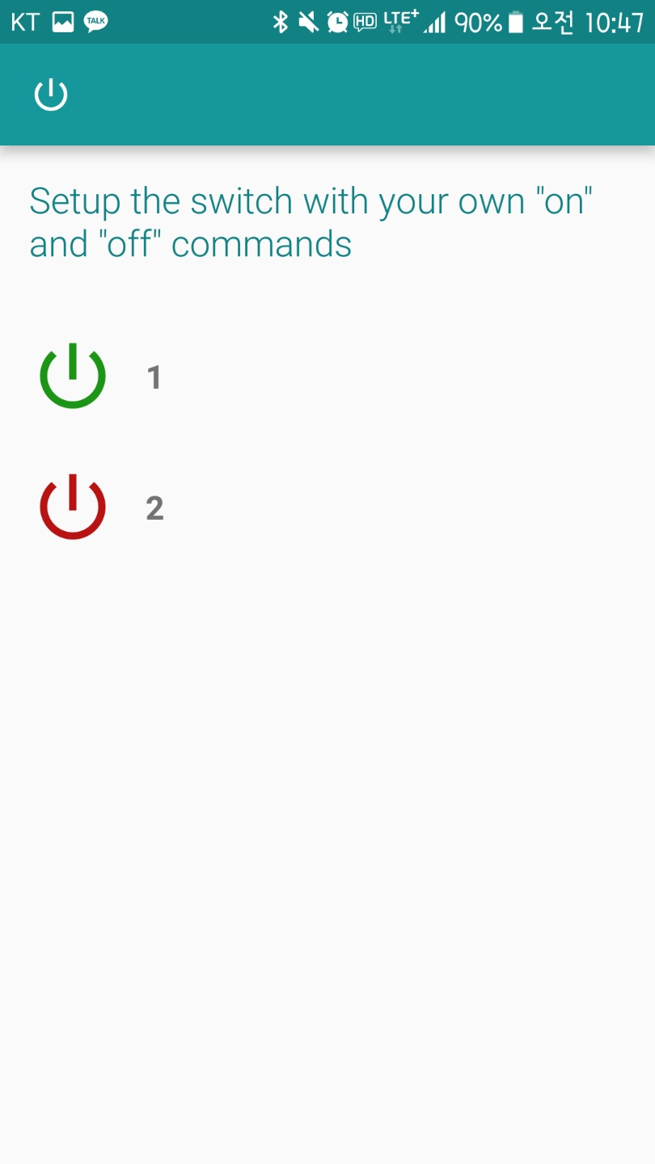
교수
이번 학기 강의목록 업로드
강의 시작
사진 업로드
강의 종료
음성 업로드
자료 확인
ON
버튼

Slide 17
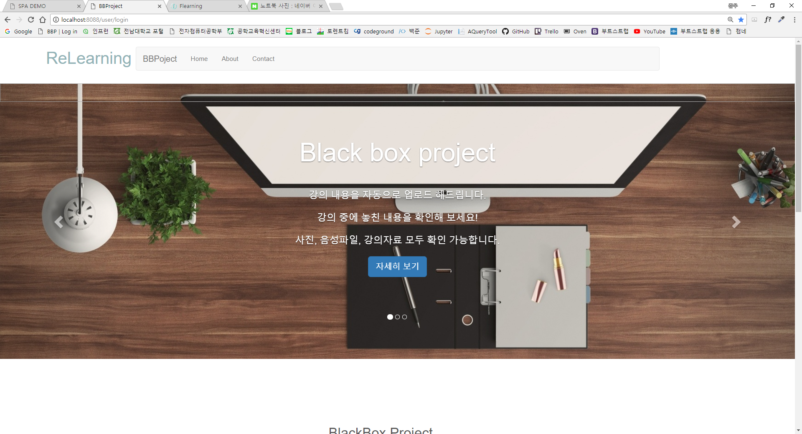
관리자
이번 학기 강의목록 업로드
강의 시작
사진 업로드
강의 종료
음성 업로드
자료 확인

Slide 18
교수
이번 학기 강의목록 업로드
강의 시작
사진 업로드
강의 종료
음성 업로드
자료 확인
OFF
버튼

Slide 19
관리자
이번 학기 강의목록 업로드
강의 시작
사진 업로드
강의 종료
음성 업로드
자료 확인
Notes:
이거 보시면 강의 종료가 된 후에 사진이랑 음성 같이 업로드하면 안되냐는 의견이 있으 실 수도 있는데 , 사진이 수백장이고 용량이 어느정도 될지 몰라서 종료 시점에 사진과 음성을 동시에 보내면
트랜잭션 처리가 힘들것 같아서 분리 시켰었습니다.

Slide 20
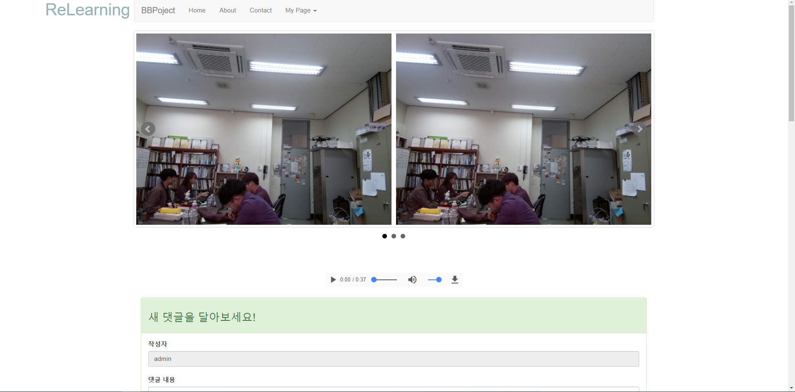
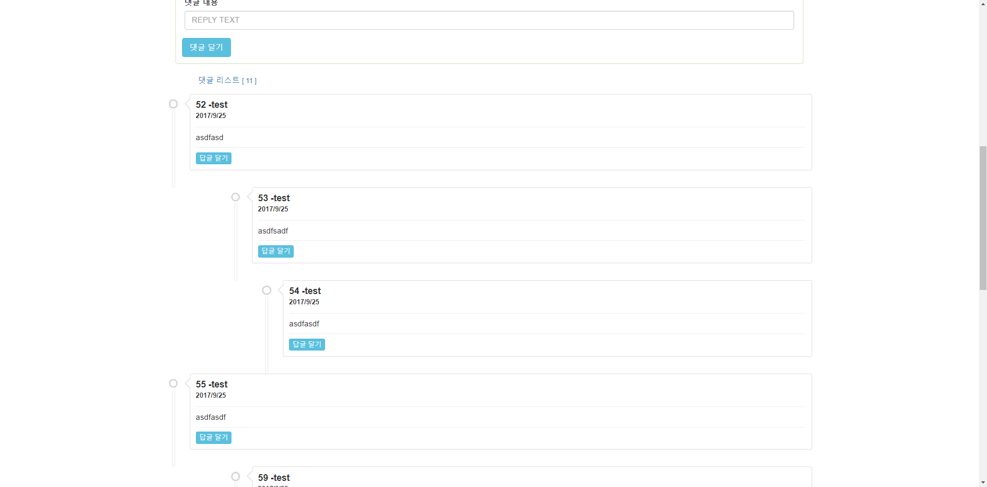
학생
이번 학기 강의목록 업로드
강의 시작
사진 업로드
강의 종료
음성 업로드
자료 확인
Notes:
처음 가입한 회원이라면 회원인증을 하고 자신의 강의 게시판에 들어가면되고 이미 가입을 해서 학번 인증을 마친회원이라면, 자신의 강으 ㅣ게시판에 들어가서 확인하면됩니다.

Slide 21
4. 시연 동영상

Slide 22
5. 질문과 답변

Slide 23
감사합니다.

